Slide 1
Публичный годовой отчет
Белгородского регионального отделения ООДО «Лига юных журналистов»
за 2020 год

Slide 2
Елена Михайловна Талалаева
Председатель Белгородского регионального отделения ООДО «Лига юных журналистов»
Образование – высшее.
Повышение квалификации в сфере медиаобразования :
Воркшоп «Текст VS Дизайн» от Setters Education (Белгород, декабрь, 2019);
Обучение по дополнительной профессиональной программе «Актуальные тенденции в современной журналистской деятельности» (Белгород, октябрь, 2020)
Обучение по дополнительной профессиональной программе «Цифровая педагогика: подготовка преподавателей к работе комбинированного онлайн-обучения» (Белгород, ноябрь, 2020)
Опыт работы – более 30 лет в практической журналистике.
Награды - По итогам 2020 года стала победителем областной ежегодной премии по журналистике в номинации «За вклад в развитие СМИ Белгородской области»)

Slide 3
Наша команда
Редакция областного журнала «Большая переменка», руководитель Елена Талалаева
Объединение «МедиаСпектр» Белгородского городского дворца детского творчества, руководитель Анна Маматова
Объединение «Медиачас» учреждения допобразования «Белогорья», медиапедагог – Анна Маматова
Объединения «ТВК-фото» и «ТВК-видео», руководитель – Артур Гладков
Молодёжная редакция «Журфикс», г. Белгород, руководитель – Анастасия Долиненко
Молодёжная редакция муниципальной газеты «Наш Белгород», г. Белгород, руководитель – Анастасия Долиненко

Slide 4
Миссия: 1. Поиск талантливых детей, методическая и профессиональная помощь в развитии их журналистских компетенций. 2. Публикация на разных медиаплощадках творческих работ юнкоров. 3. Содействие в профессиональной ориентации старшеклассников. 4. Возможность познакомить друг с другом разных детей, живущих в разных населённых пунктах, чтобы они и далее общались друг с другом. 5. Поддержка медиатворчества детей и подростков, участие в конкурсах юнкоров и детских СМИ.

Slide 5
Более 40
Более 20 тыс.
ЮНЫХ ЖУРНАЛИСТОВ
В 2020 ГОДУ
ЧИТАТЕЛЕЙ И ЗРИТЕЛЕЙ
В 2020 ГОДУ

Slide 6
Информационные площадки: 1. Вконтакте: официальная страница Лига юных журналистов|Белгород: https://vk.com/31lyj 2. Вконтакте: официальная страница Журнал «Большая переменка»|Белгород: https://vk.com/peremenka31 3. Вконтакте: официальная страница Газета «Доброжелательная школа Белогорья»: https://vk.com/dobrovshkole 4. Инстаграм: официальная страница детского журнала «Большая переменка»: https://www.instagram.com/peremenka31/ 5. Фейсбук: официальная страница детского журнала «Большая переменка»: https://www.facebook.com/Peremenka31 6. Одноклассники: официальная страница детского журнала «Большая переменка»: https://ok.ru/peremenka31 7. Сетевое издание «Переменка31.Ру»: https://www.peremenka31.ru 8. Белгородский областной детский журнал «Большая переменка», выходит ежемесячно с 2013 года тиражом 5000-6000 экз.

Slide 7
Наши публикации
Выбор подростков. https://vk.com/@jurfix-vybor-podrostkov
Дистанционное обучение: какое оно? https://www.peremenka31.ru/proekty/shkola-yunkorov/4080.htm\
Город перспектив. Один день в школе для волонтёров. https://www.peremenka31.ru/proekty/shkola-yunkorov/3967.html
Куда уходят ёлки? https://www.peremenka31.ru/proekty/shkola-yunkorov/4706.html
Сдай батарейку – спаси природу! https://www.peremenka31.ru/proekty/shkola-yunkorov/4617.html
Тотальные ведьмочки. https://www.peremenka31.ru/proekty/shkola-yunkorov/4496.html
Куда «уходит» пластиковый мусор. https://www.peremenka31.ru/proekty/shkola-yunkorov/4286.html
Сириус для «звёздочек». https://www.peremenka31.ru/proekty/shkola-yunkorov/4068.html
Простая книга о непростых событиях. https://www.peremenka31.ru/proekty/shkola-yunkorov/3883.html
«Бессмертный полк» юнкоров «Большой переменки». https://www.peremenka31.ru/proekty/shkola-yunkorov/4106.html
Маленький вклад в большую победу. https://www.peremenka31.ru/proekty/shkola-yunkorov/3918.html
Первая операция юных генетиков. https://www.peremenka31.ru/proekty/shkola-yunkorov/3847.html
13. Блокадный хлеб. https://www.peremenka31.ru/proekty/shkola-yunkorov/3882.html

Slide 8
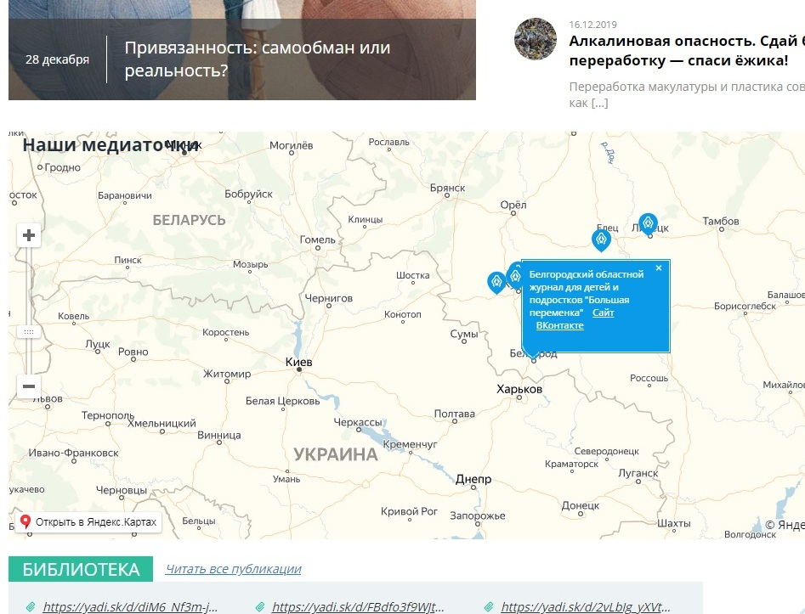
Региональные медиаточки
Главной медиаточкой является
редакция детского журнала
«Большая переменка»,
которая объединяет юнкоров
из детских и молодёжных редакций
школ, учреждений
дополнительного образования
и других
форм работы.

Slide 9
Региональные медиаточки
1. Редакция журнала «Большая переменка», Белгород
2. Белгородский городской дворец детского творчества, объединение «Медиаспектр» (https://vk.com/beldvorec)
3. Молодёжная редакция «Журфикс», Белгород (https://vk.com/jurfix)
4. Молодёжная телестудия «Беломес-ТВ», Новооскольский городской округ (https://vk.com/belomestv)

Slide 10
В 2020 году мы планировали:
Дальнейшее развитие медийных компетенций детей и взрослых: выполнено.
Проведение конкурсов «Юнкор месяца» и «Юнкор года»: выполнено.
Разработка настольной игры, направленной на формирование критического мышление и развитие медийных компетенций: не выполнено в связи с отсутствием финансирования проекта.
Привлечение наиболее талантливых детей и подростков к выпуску традиционных СМИ на региональном уровне, профориентация учащихся средних и старших классов на получение медийных специальностей: выполнено.
Расширение сотрудничества с факультетом журналистики НИУ «БелГУ»: не выполнено в связи с переходом НИУ «БелГУ» на дистанционный режим обучения.

Slide 11
Как отделение ЛЮЖ в 2020 году мы добились:
1. Сохранили интерес детей к медиатворчеству и приросли новыми юнкорами.
2. Повысилась активность детей и подростков, желающих участвовать в конкурсах «Юнкор месяца» и «Юнкор года».
3. Увеличилось количество детских работ и постов в соцсетях, опубликованных в наших печатных и электронных СМИ.

Slide 12
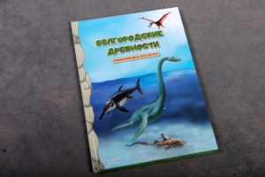
Ключевые мероприятия 2020 года:
Проведены областные конкурсы «Юнкор месяца» и «Юнкор года-2020» и другие творческие конкурсы с медианоминациями.
Руководители Белгородского отделения ЛЮЖ приняли участие в подготовке научно-популярного издания для детей «Белгородские древности». Книга вышла тиражом 2000 экз.
Руководители Белгородского отделения ЛЮЖ продолжили работу над выпуском региональной газеты «Доброжелательная школа Белогорья», в которой в том числе публикуются материалы юнкоров.
К сожалению, из-за пандемии многие проекты с участием детей и подростков пришлось перенести на неопределённый срок. Однако работа с детьми продолжалась в онлайн-режиме, в результате чего сетевое издание и социальные сети редакции «Большой переменки» и Белгородского отделения ЛЮЖ ежедневно пополнялись новыми материалами.

Slide 13
1. Проведение конкурсов «Юнкор месяца» и «Юнкор года»
Конкурс не просто помогает стимулировать медиаактивность детей и подростков. У детей повышается познавательный интерес к исследованию окружающего мира, к встречам с разными людьми, ребята учатся получать и информацию из разных источников и анализировать её. В 2020 году более 40 школьников стали постоянными участниками конкурса юнкоров в течение всего года.

Slide 14
2. Руководители Белгородского отделения ЛЮЖ участвуют в подготовке краеведческой литературы
Мы решили не останавливаться на журналистике, а ещё и подготовить несколько научно-популярных краеведческих изданий для детей. Тирад вышедшей в 2018 году книги «Белгородская черта» был раскуплен за 8 месяцев. В 2020 году мы издали книгу «Белгородские древности» – о древней истории региона. В книгу вошла фотография нашего юнкора Димитрия Смолева (на фото).

Slide 15
3. Руководители Белгородского отделения ЛЮЖ продолжили работу над выпуском региональной газеты «Доброжелательная школа Белогорья», в которой в том числе публикуются материалы юнкоров.
Работа над газетой позволила заручиться поддержкой регионального департамента образования в развитии медиатворчества детей и подростков.
Проект выпуска газеты «Доброжелательная школа Белогорья» рассчитан на 2020-21 годы.

Slide 16
Опыт в сфере медиаграмотности и медиабезопасности
Самая большая проблема, с которой мы столкнулись при работе с юнкорами – это плагиат. Дети, выросшие в эпоху интернета, не понимают, что такое авторские права, интеллектуальная собственность. Школа, увы, этому не учит. Поэтому мы составили правила для юнкоров (https://www.peremenka31.ru/4302.html), которые опубликованы прикреплённой новостью в группе Лига юных журналистов|Белгород. В личной переписке с юнкорами и в информационных постах наших интернет-сообществ мы объяснили детям, что если кто-то три раза за месяц попадётся на плагиате, выбывает из конкурса «Юнкор месяца» за текущий месяц. Это дало свои плоды – дети поняли, зачем нужно давать ссылки на материалы других авторов и на иллюстрации из интернета.
В 2015 году наша редакция выпустила пособия для младших школьников «Занимательная журналистика», которое находится в свободном доступе на сайте сетевого издания «Переменка31.Ру»: https://www.peremenka31.ru/doska-obyavlenij/muzykalnye-shkoly-i-studii/1423.html. Это пособие очень популярно у детей и педагогов. Печатные экземпляры разошлись по многим школам Белгородской области, а с помощью электронного варианта, который можно бесплатно скачать на сайте, мы разъясняем детям некоторые вопросы информационной безопасности.
В ежедневном онлайн-режиме мы отвечаем на вопросы детей и педагогов, касающихся плагиата и медиабезопасности.

Slide 17
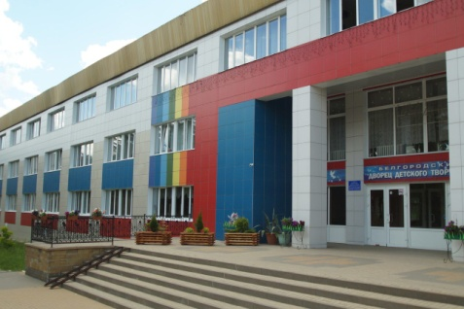
Наши партнёры
Белгородский областной Дворец детского творчества. Главное учреждение дополнительного образования в Белгородской области. Воспитанники и педагоги детских объединений, и не только медийных, участвуют в наполнении соцсетей, сайта и печатных изданий. На базе Дворца творчества проходят детские медиафорумы, создана школа юного блогера, в которой преподаёт педагог одной из наших медиаточек – руководитель молодёжной редакции «Журфикс» Анастасия Долиненко.
2. Белгородский городской дворец детского творчества, главное учреждение дополнительного образования в городе Белгороде. Во дворце работают несколько детских медиаобъединений, участники которых готовят контент для наполнения медиаплощадок белгородской ЛЮЖ. Также дворец предоставляет помещения для мероприятий.

Slide 19
Издательский дом «Мир Белогорья» - организация, чьим структурным подразделением является редакция журнала «Большая переменка». Издательский дом предоставляет базу для работы редакции, оплачивает коммунальные расходы, телефонную и интернет-связь.

Slide 20
СМИ о нас
Поскольку региональным отделением ЛЮЖ является СМИ – областной детский журнал «Большая переменка», у которого есть несколько аккаунтов в соцсетях, в том числе аккаунт регионального отделения ЛЮЖ (https://vk.com/public175719795) , то публикации юнкоров выходят в свет регулярно.

Slide 21
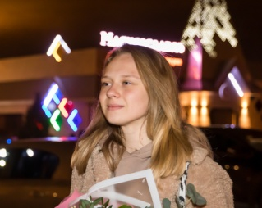
Наши лучшие выпускники и достижения
Поскольку Белгородское отделение ЛЮЖ существует всего 2 года, выпускников как таковых у нас еще не случилось, а вот достижения у ребят-юнкоров есть.
Юнкор «Большой переменки» Владимир Волобуев занял 3 место в конкурсе «Вместе медиа. Центр» в номинации «Лучший пост в социальных сетях и мессенджерах»
Юнкор молодёжной редакции «Журфикс» Анастасия Яковлева стала победителем Всероссийского конкурса «Большая перемена» и получила премию в 1 млн рублей. На конкурсе Настя выбрала направление «Расскажи о главном», посвящённое медиаиндустрии.
Телестудия «Беломес-ТВ» из Новооскольского городского округа стала призёром ежегодного областного конкурса «Молодость Белгородчины» в номинации «Художественная фотография и видеотворчество», победителем международных конкурсов «И снова май, салют, Победа!» и «Великой Победе – 75. Путь мужества и славы».

Slide 22
Наши достижения
4. Юнкор объединения «МедиаСпектр» Белгородского городского Дворца детского творчества Милена Владыкина стала победителем IIIМеждународной интернет-олимпиады школьников по журналистике.

Slide 23
Как отделение ЛЮЖ в 2020 году мы добились:
1) Увеличения количества детей и подростков, желающих попробовать себя в журналистике.
2) Увеличения количества участников конкурсов «Юнкор месяца» и «Юнкор года»

Slide 24
Мы столкнулись со следующими трудностями:
1) Пандемия и связанные с ней проблемы: пришлось отложить на неопределённый срок организацию первого слёта Белгородской ЛЮЖ и очных мастер-классов по журналистике.
2) Поскольку Белгородская ЛЮЖ объединяет разные медиаорганизации, мы не можем навязывать им те или иные мероприятия или конкурсы, только информировать. К сожалению, по разным причинам руководители некоторых организаций не проявляют активности в развитии детского медиатворчества.
3) В некоторых школах педагоги-руководители школьных редакций и медиацентров считают, что у них достаточно знаний для ведения этой работы (на практике это не так) и не принимают нашу помощь в обучении детей. Итог: ежегодное переучивание студентов факультета журналистики БелГу после работы в школьных редакциях. Педагоги, не имеющие ничего общего с медиа, но считающие себя компетентными в этих вопросах, приносят больше вреда, чем пользы.

Slide 25
Мы преодолели трудности, благодаря…
… активности и заинтересованности детей и педагогов из организаций – партнёров Белгородского отделения ЛЮЖ.

Slide 26
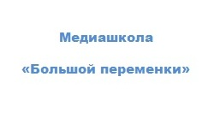
"Взгляд в медиабудущее: цели и планы на 2021 год"
Проведение первого слёта Белгородской ЛЮЖ (если позволит эпидобстановка)
Продолжение проведения ежегодных медиаконкурсов
Организация занятий в очной медиашколе (если позволит эпидобстановка)
Просветительская медиаобразователь-ная работа в школах и учреждениях допобразования (если позволит эпидобстановка)

Slide 27
Вступай в Белгородской отделение ЛЮЖ!
Тебе нравится фотографировать, снимать видео, писать статьи и заметки? Вступай в Лигу юных журналистов! В 2018 году журнал «Большая переменка» получил статус регионального представителя Лиги юных журналистов, так что нас с тобой ждёт много интересных дел.
Что должен делать участник Лиги юных журналистов? Рассказывать о том, как живёт твоя школа, село, город, район. Присылать интересные новости и репортажи. Учиться журналистике в Школе юнкоров «Большой переменки». Тесно общаться с редакцией. Тебе это по плечу? Тогда поехали!
Ссылка на публикацию: https://www.peremenka31.ru/novosti/3036.html

Slide 28
Как вступить в Белгородское региональное отделение ЛЮЖ?
1. Скачай и заполни анкету участника регионального отделения Лиги юных журналистов.
Анкета для вступления в Лигу юных журналистов
2. Пришли её по адресу: 308009, Белгород, проспект Славы, 100, редакция «Большой переменки» или по электронному адресу peremenka@belpressa.ru.
3. Подпишись на новость группы «ВКонтакте» «Лига юных журналистов. Белгород» и следи за событиями Лиги.
Членство в региональном отделении Лиги юных журналистов бесплатное.
Ссылка на публикацию: https://www.peremenka31.ru/novosti/3036.html

Slide 29
Спасибо за внимание!
Сетевое издание «Переменка31.Ру»
https://www.peremenka31.ru/
Официальный паблик журнала «Большая переменка»
https://vk.com/peremenka31
Официальный паблик в ВК Белгородского отделения Лиги юных журналистов
https://vk.com/31lyj

